Slide 1


IMES3.0相关信息简要说明
2018.11.01
罗锋

Slide 2
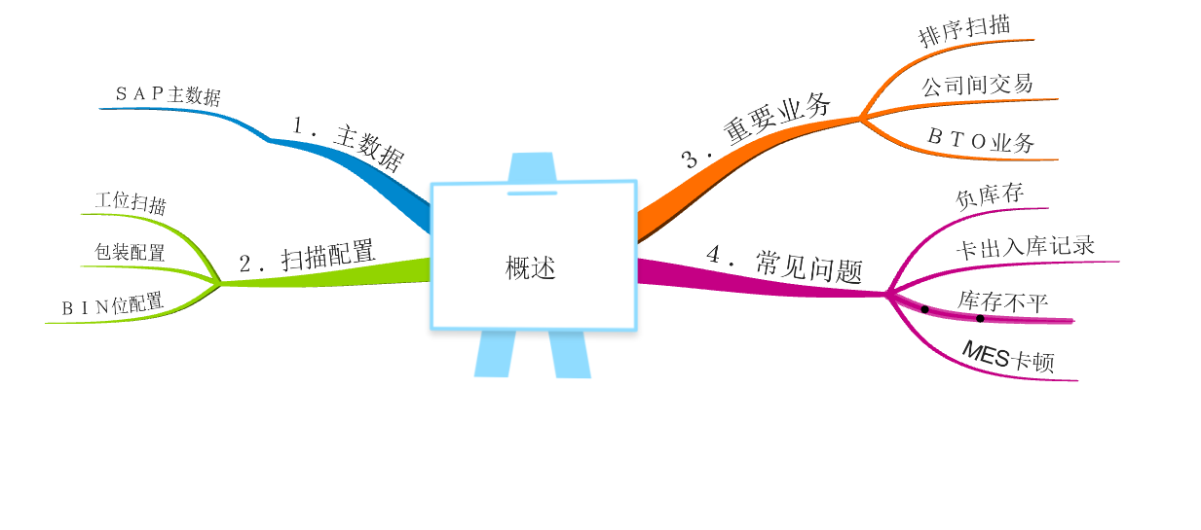
1.目录

Slide 3
2.主数据-SAP主数据
MM供应商主表 | LGS_Supplier | PP BOM主数据 | MFG_Bom
MM采购计划(S&L) | LGS_PurchasePlan | PP物料主数据 | MFG_PartDetail
MM采购订单(PO) | LGS_PurchaseOrder | PP工作中心 | MFG_WorkCenter
MM框架协议(SA) | LGS_PurchaseAgreement | PP工艺路线 | MFG_ProcRoute
MM(成本对象) | LGS_CostObject | PP生产版本 | MFG_WorkVersion
SD客户主数据 | LGS_Customer | PP生产日计划 | MFG_WorkSchedule
SD客户物料信息 | LGS_CustomerPart | PP生产订单 | MFG_WorkOrderRoute
SD销售协议&销售订单 | Lgs_SalesAgreement
SAP
IMES3.0
SAPIF
PI
MONITOR

Slide 4
3.扫描配置-工位扫描
表名 | 功能 | 说明
MFG_ProductScanCfg | 扫描配置主表
MFG_ProductScanActionCfg | 扫描动作配置 | IntoOK,IntoFreeze
MFG_ProductScanOptParam | 扫描参数
MFG_ScanOperateGroup | 扫描插件组
MFG_ScanOperateDetail | 扫描插件明细表
MFG_BarcodePokayoke | 条码防错配置表
MFG_SelfCodeBindScanCfg | 自制件条码绑定
LGS_ProdPkgTOCfg | 生产汇报扣料表

Slide 5
4.扫描配置-包装配置
表名 | 功能 | 说明
LGS_PackageType | 包装类型基础表
LGS_ProductPackageType | 产品包装类型
LGS_ProductPackageQty | 产品包装数量

Slide 6
5.扫描配置-BIN位配置
表名 | 功能 | 说明
WMS_WareHouse | 仓库
WMS_Shelf | 货架
WMS_Bin | BIN位
WMS_ProductShelfStkMap | BIN位与库位的对应关系
WMS_ProductBinConfig | 产品BIN位对应关系

Slide 7
6.重要业务-排序扫描
排序单未到MES3.0系统？
  确认客户是否真的有排序订单下发;
  订单上所有的客户零件号是否都在MES3.0的零件号与客户零件号对应关系中有数据；
  订单上所有的车号或者vin号+客户零件号是否与以前的订单明细有重复；
  接到MES3.0数据库的中间程序是否停止运行或者报错；
  服务器访问客户的网站或者接口失败，网络问题；

Slide 8
7.常见问题-公司间/工厂间交易
协同RK,HU,条码
协同发货数量到收货工厂
库存同步到发货工厂Z003库
发货工厂条码标记成已发货状态
发货公司发货-销售发货(Z31)
收货方收货-采购收货(101)
扣减Z003库位库存
出发销售生成643事务
协同RK,HU,条码
协同发货数量到收货工厂
库存同步到发货工厂Z005库
发货工厂条码标记成已发货状态
发货公司发货-采购退货(Z31)
收货方收货-销售退货(673)
扣减Z005库位库存
出发销售生成161事务
工厂间交易类同，发货后条码状态标记为冻结状态。

Slide 9
8.重要业务-BTO业务
1，mas调用切换时提供的一个存储过程：VehicleTrackingS ，通过一个关键字段去区分是104和107，如果是20，则是104信息，如果是60，则是107 信息；104信息写到 GEPICS104S表，107信息写到表 GEPICS107S，此存储过程和表都在mes2.0的数据库上。
2，104信息表和107信息表上各自有sql触发器，当插入新的数据时，将104信息和107信息转换成mes3.0使用的数据，104信息存于[idaq].[YFPO_BTO]，107信息存于[idaq].[YFPO_BTO_107]。
MES程序计算出BTO订单(移库单)，工厂进行发货和收货；

Slide 10
9.常见问题-负库存
查询生产-汇报库位,检查是否是扣料库位配置错了.
根据界面提示(零件号+库位)查看库存余额报表,查询是否有库存-当前库存数
检查生产汇报BOM,查看汇报时需要的子零件用量-BOM用量;
查询COGI报表,查询该零件号在该库位下是否有COGI-COGI量;
查询异常事务报表,该零件号在该库位下是否有未生成的出库事务-卡出库量;
当前库存数-BOM用量-COGI量-卡出库量 < 0 ➔ 负库存

Slide 11
10.常见问题-库存不平
传给SAP的库MES存有负数?
  手工事务(手工移库,采购收货,销售退货,或者发货事务的冲销等等)的生效日期选错了.
传给SAP的MES库存不等于SAP库存?
  首先得根据历史分析出是从哪天开始有差异的,MES的历史库存可在库存余额报表中根据生效日期查询;
  拉出有差异日期的所有事务,进行对比,MES的事务需要从事物汇总报表的导出,这个笔数和数量原则上是与SAP里面的事务能对应起来的.
  发现差异后,有两种可能:一种是MES漏传或者是MES传了SAP接收失败,另外可能是SAP卡接口.

Slide 12


11.常见问题-MES卡顿
1.Ping 115服务器查看网络是否异常；
2.检查115服务器WCF服务器是否有阻塞，可进行回收；
3.在数据库中查看当前时间比较耗时的SQL查询；

Slide 13



THANKS
FOR WATCHING

